Slide 1


Slide 2

Course : Strategy E-Business
Year : Sep 2011
Overview of the e-business strategy framework
Session 3 & 4

Slide 3
Key Challenges in e-business strategy formulation
1. Strategy is concerned with long term direction of the firm
2. Strategy deals with the overall plan for deploying the resources
That the resources the resources that a firm possess.
3. Strategy entails the willingness to make trade offs, choose between
Different direction and between different ways of deploying resources.
4. Strategy is about achieving unique positioning vis s vis competitors.
5. The Central goal of strategy is to achieve sustainable competitive
Advantage over rivals and thereby to ensure lasting profitability
Bina Nusantara University

Slide 4
Key Challenges in e-business strategy formulation
Strategi berkaitan dengan arah jangka panjang dari perusahaan
Strategi berkaitan dengan rencana keseluruhan untuk menyebarkan sumber daya yang memiliki perusahaan.
Strategi memerlukan kemauan untuk membuat trade off, memilih antara arah yang berbeda dan antara cara yang berbeda untuk menyebarkan sumber daya.
Strategi adalah tentang mencapai posisi unik dibandingkan pesaing.
Tujuan Sentral strategi adalah untuk mencapai keunggulan kompetitif yang berkelanjutan atas rival dan dengan demikian untuk memastikan keuntungan abadi

Slide 5
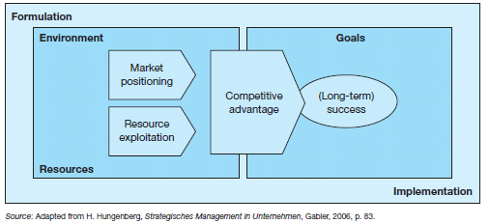

Slide 6
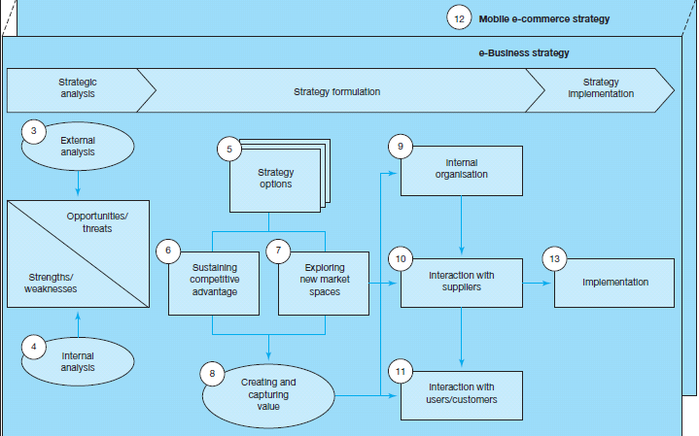
A systematic approach to e-business strategy
formulation

Slide 7
Strategic analysis
1. External analysis
The goal of external analysis is to gain an understanding of the
External developments that might have an impact on e-business
Strategy of our company.
On aggregate level external analysis refers to broad macro
Environment such as technology change , economic development
Societal change.
2. Internal analysis
The goal of internal analysis is to understand the key resources
And capabilities that the firm possess to implement or sustain
A specific business strategy. The resources include, deep
Financial pocket, strong brand image

Slide 8
Strategic analysis
Analisis Eksternal
Tujuan dari analisis eksternal adalah untuk mendapatkan pemahaman tentang perkembangan eksternal yang mungkin berdampak pada strategi e-bisnis perusahaan kami.
Pada tingkat agregat analisis eksternal mengacu pada lingkungan makro yang luas, seperti : perubahan teknologi, pembangunan ekonomi, perubahan sosial.
Analisis Internal
Tujuan dari analisis internal adalah untuk memahami sumber daya kunci dan kemampuan yang dimiliki perusahaan untuk melaksanakan atau mempertahankan sebuah strategi bisnis yang spesifik. Sumber daya meliputi, saku keuangan yang dalam, citra merek yang kuat

Slide 9
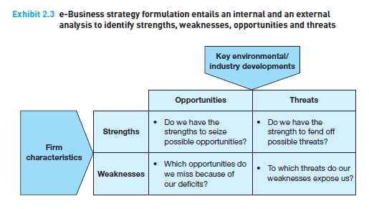

Slide 10
 | Opportunities 1. 2. 3. | Threats 1. 2. 3.
Strengths 1, 2. 3. | SO strategy | ST Strategy
Weaknesses 1. 2. 3. | WO Strategy | WT Strategy
Make analysis for real company and then fulfill the table above

Slide 11
Strategic Direction
After having gained a clear understanding of companies characateristics , we come the crucial decision of choosing a strategic direction :
1. A cost leadership position where a company competes on basis of low prices.
2. A differentiated position where company competes on basis of superior product and services

